Slide 1
Smart Systems 2022-21
Robotwagentje Analyse
door Bavo Debraekeleer

Slide 2
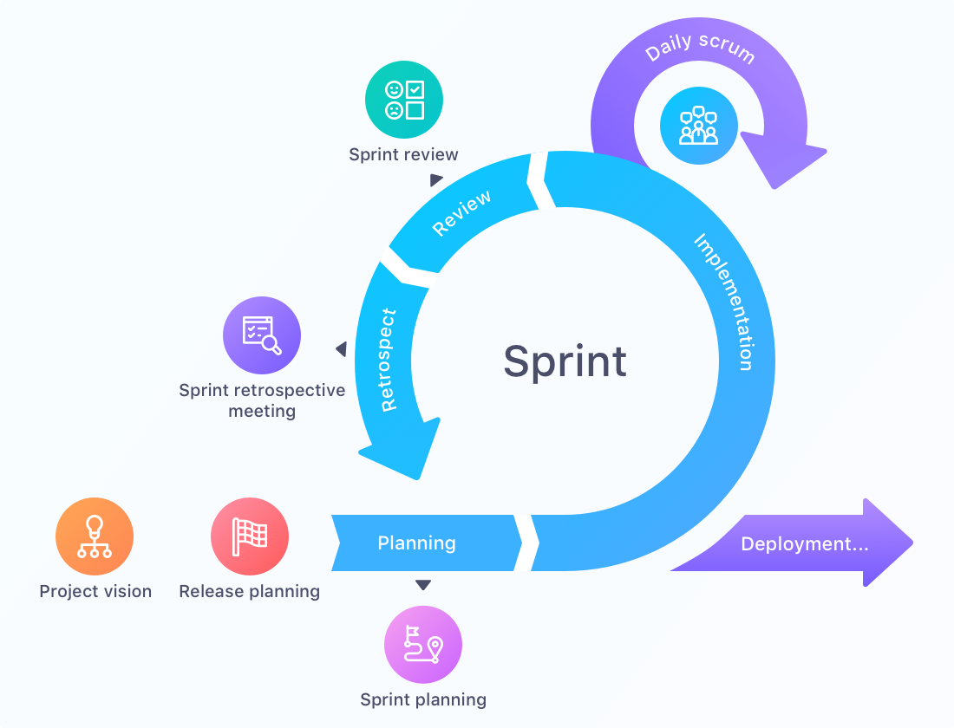
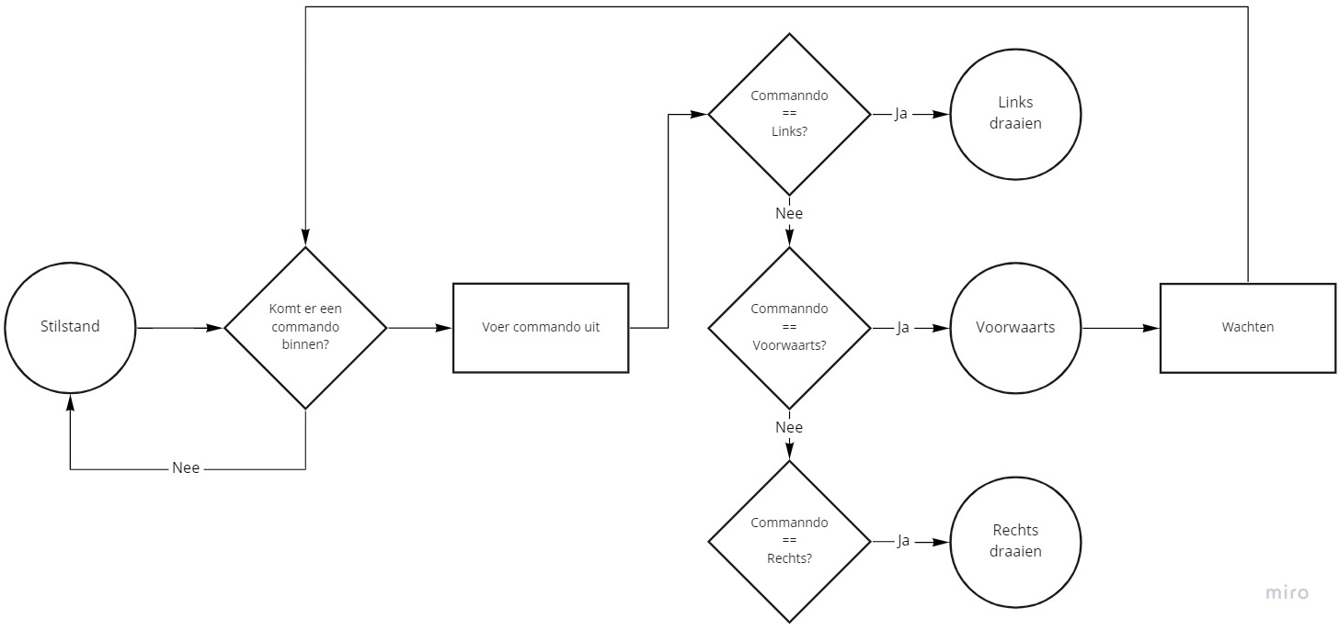
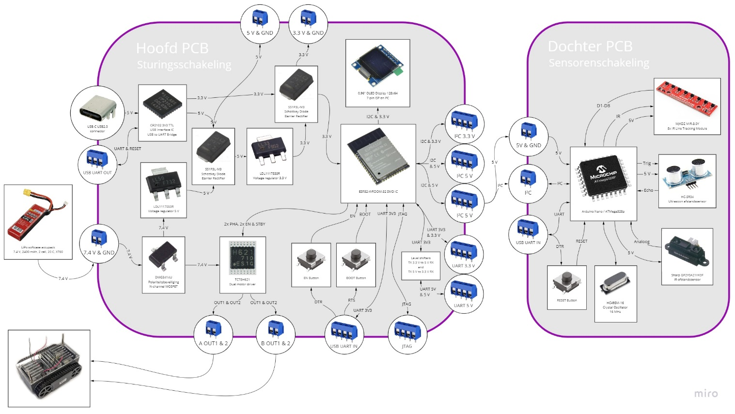
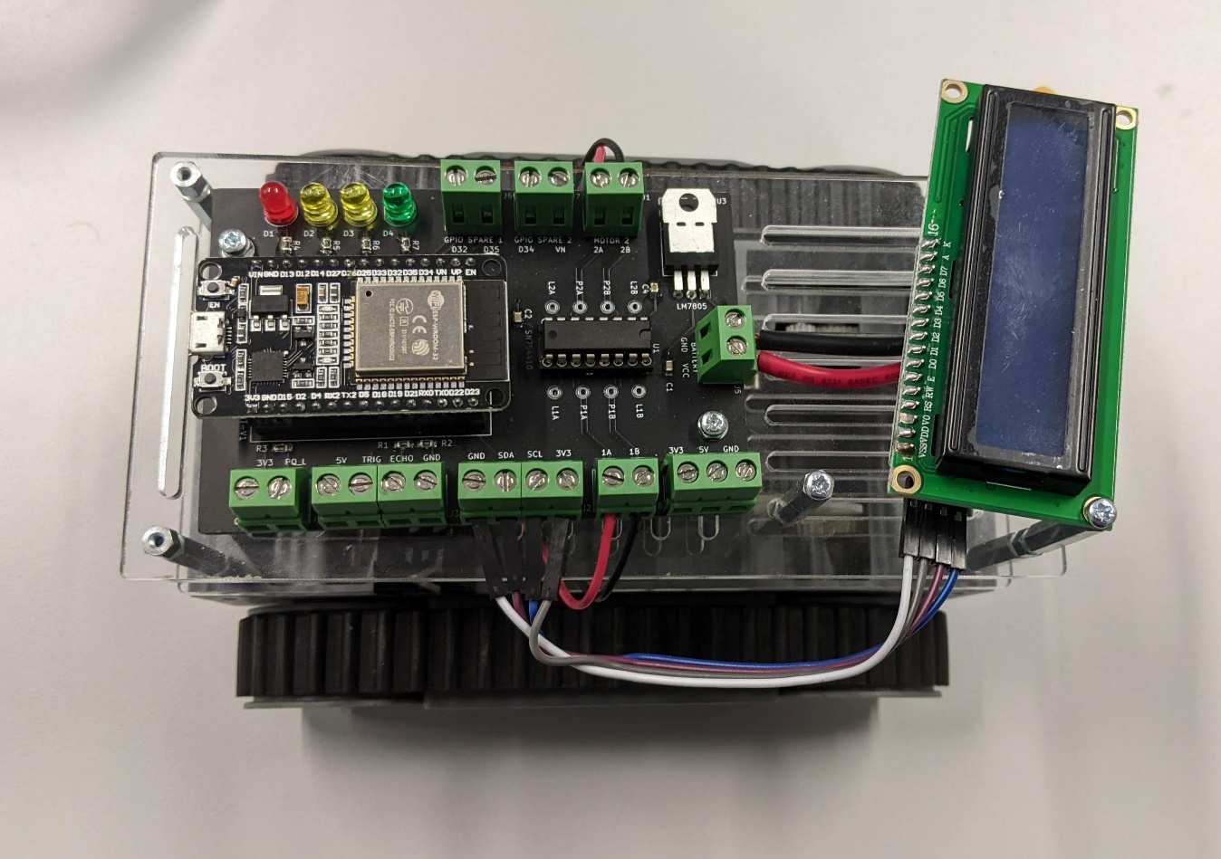
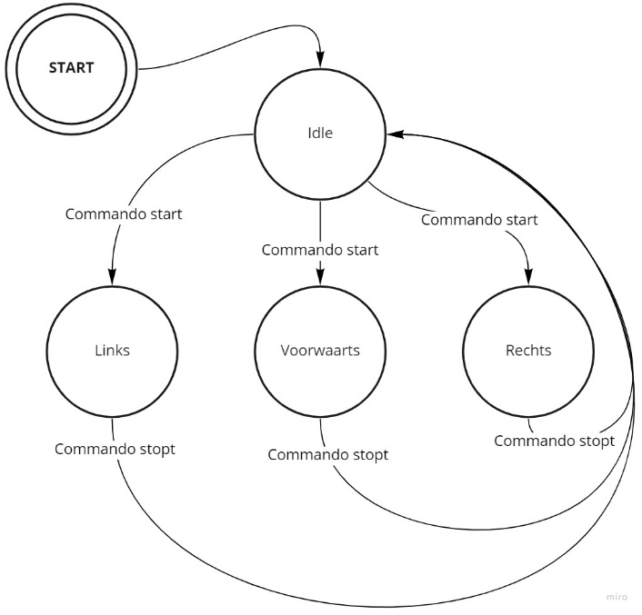
Overzicht
Probleemstelling
Hardware Analyse
Software Analyse
Release Plan
Notes:
2
2

Slide 3
1. Probleemstelling
As-Is Situatie
To-Be Situatie
Mindmap

Slide 4


1.a) As-Is Situatie
Eén grote PCB
Through hole compenten
Enkel ultrasoon sensor
LCD scherm

Slide 5
1.b) To-Be Situatie - Opdracht doelen
Sensoren toepassen in een praktische schakeling.
Voldoende materiaal genereren voor gebruik in het eerste jaar.
Besturing voorzien.

Slide 6
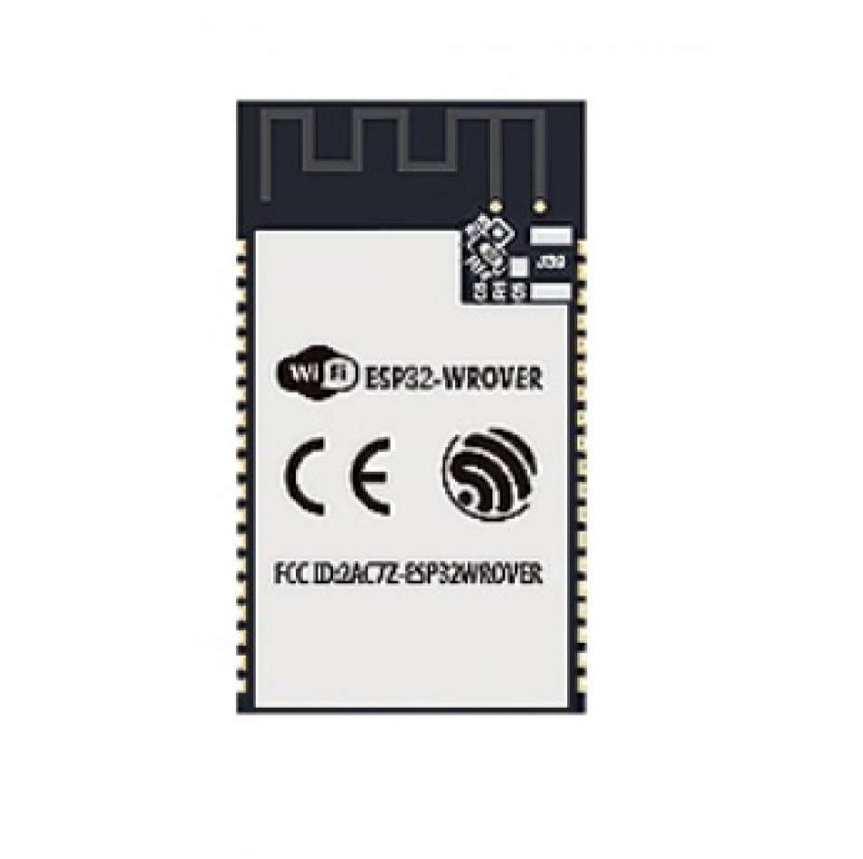
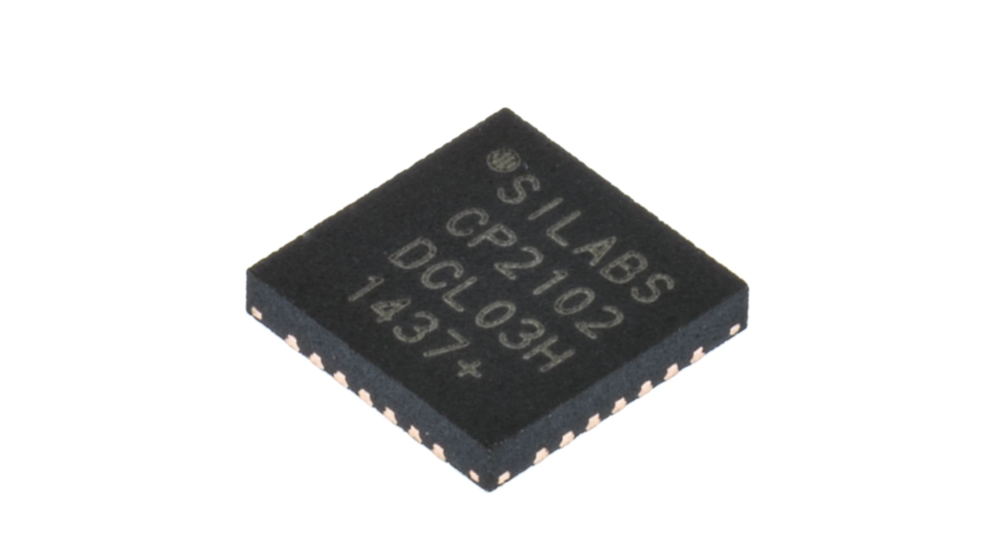
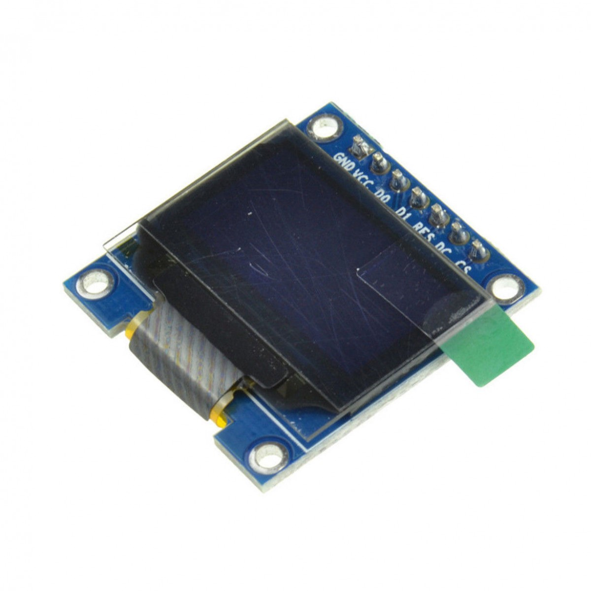
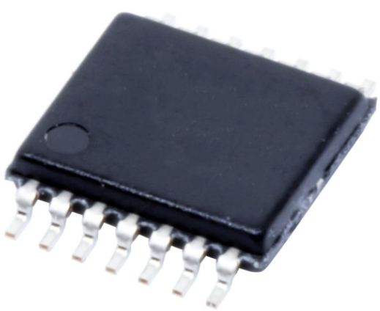
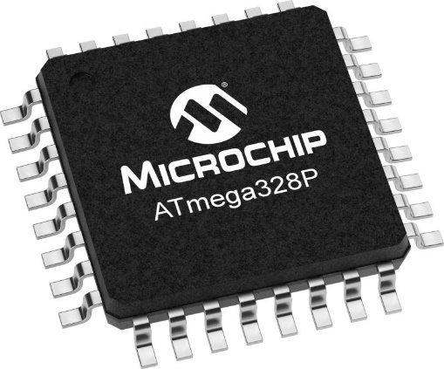
1.b) To-Be Situatie - Vereisten
Opdeling in meerdere PCB’s
Sturingsschakeling
Sensorenscchakkelingen
SMD componenten
Zelf integreren van MCU’s
ESP32-WROVER
ATMega328p
Ingebouwd OLED scherm

Slide 7
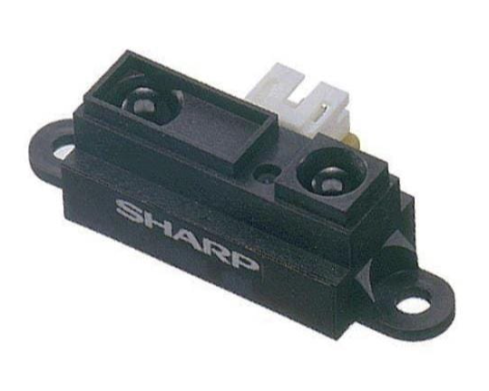
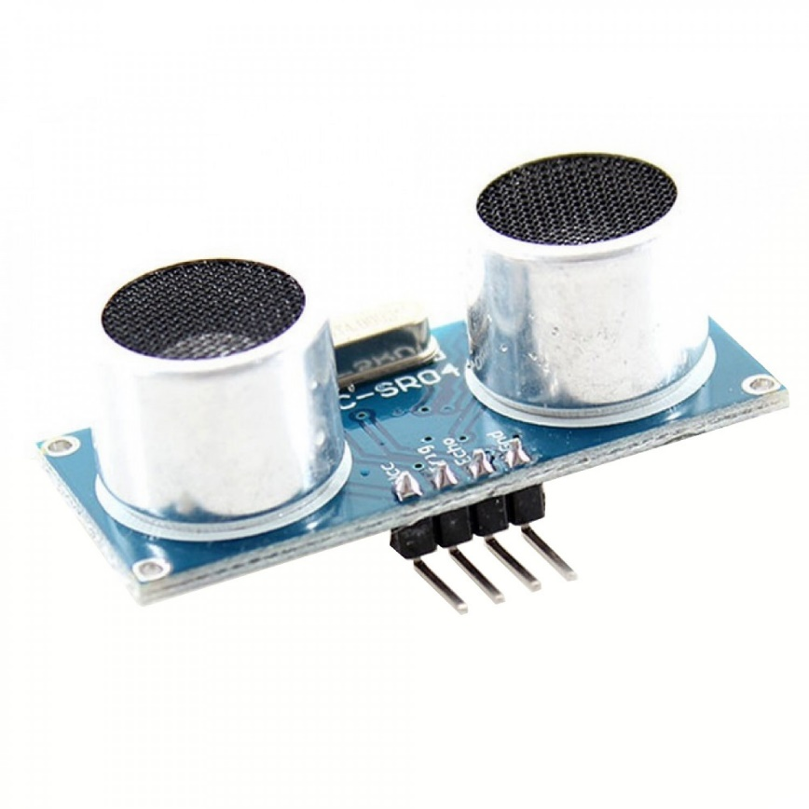
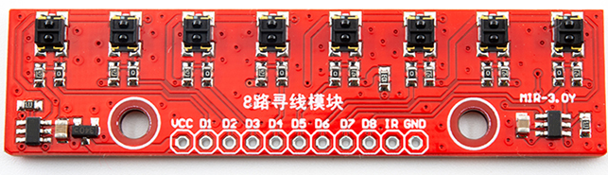
1.b) To-Be Situatie - Besturing
Manuele bediening mogelijkheid.
Automatisch rijden.
Volgens vast patroon rijden.
→ Adhv IR en Ultrasoon sensoren

Slide 8
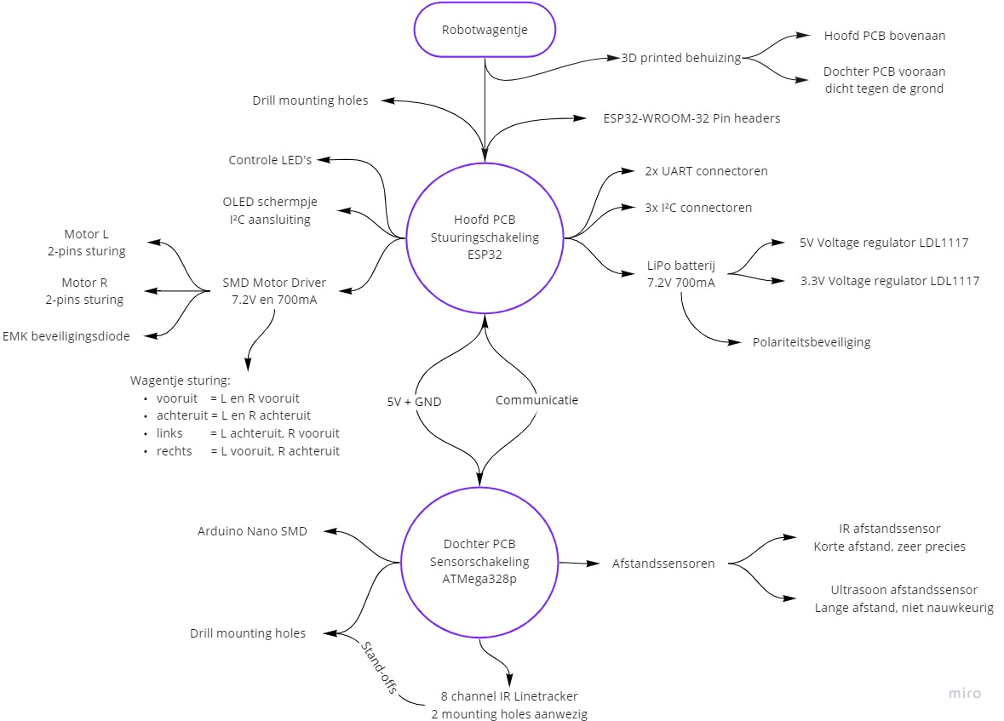
1.c) Mindmap

Slide 9
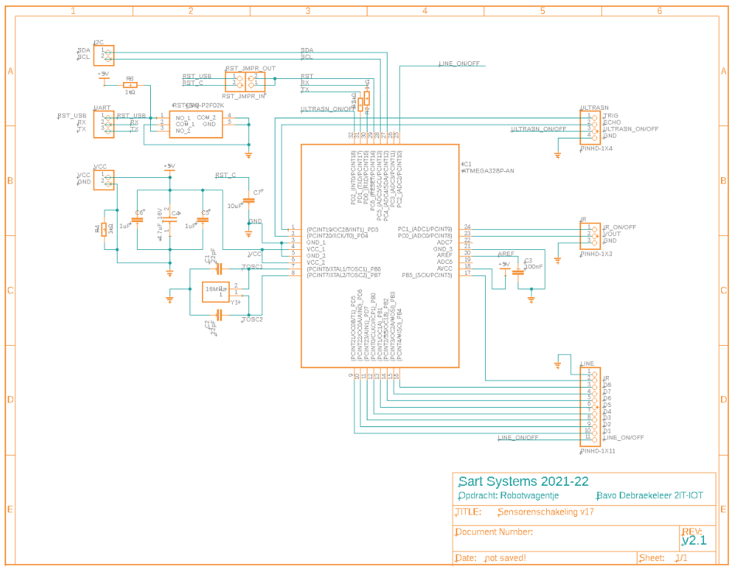
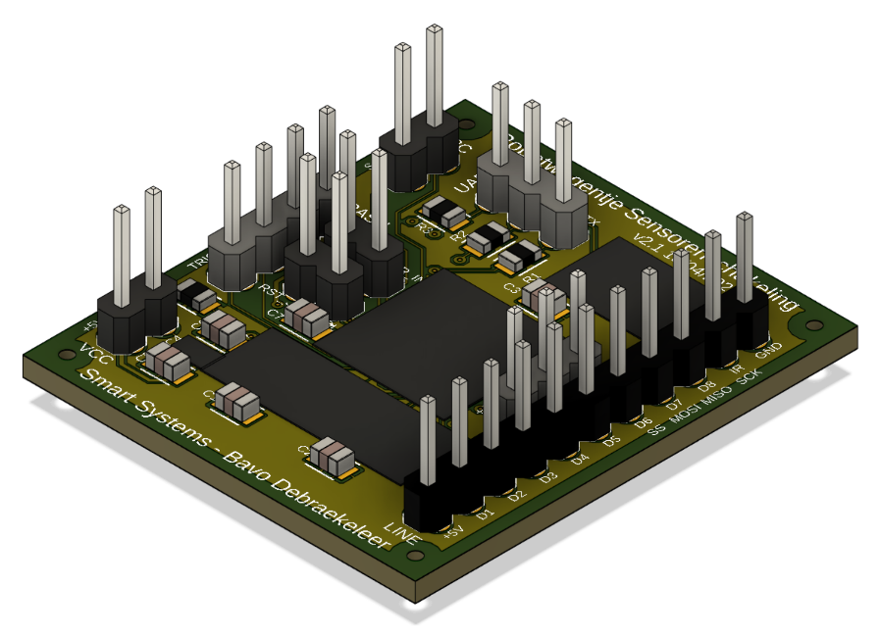

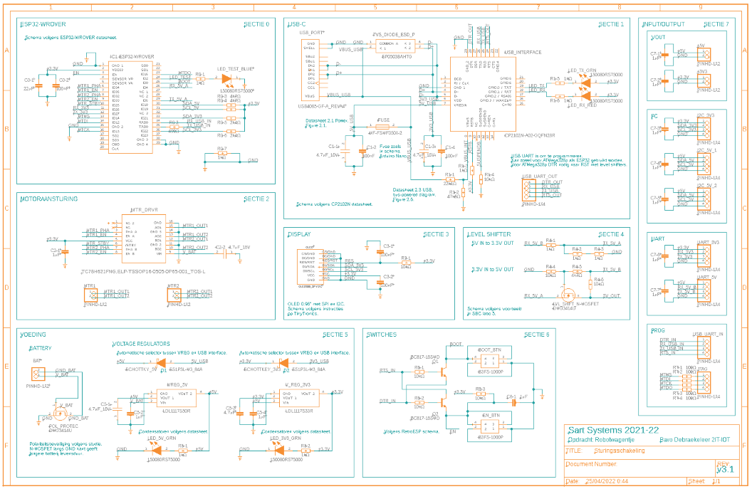
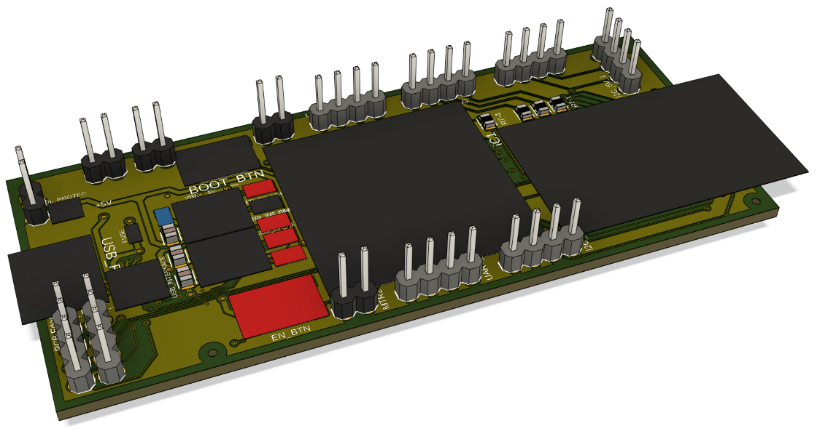
2. Hardware Analyse
Blokschema & Specificaties
Elektrische schema's
PCB ontwerp

Slide 10
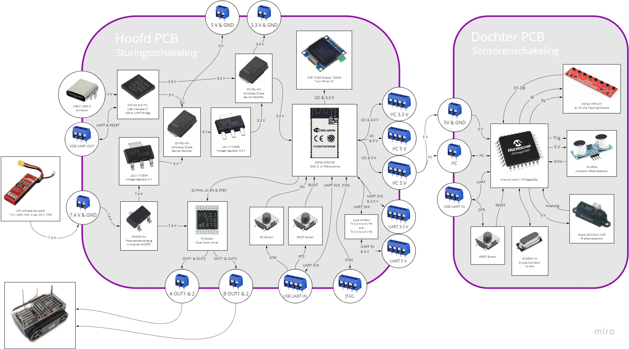
2.a) Blokschema & Specificaties

Slide 12
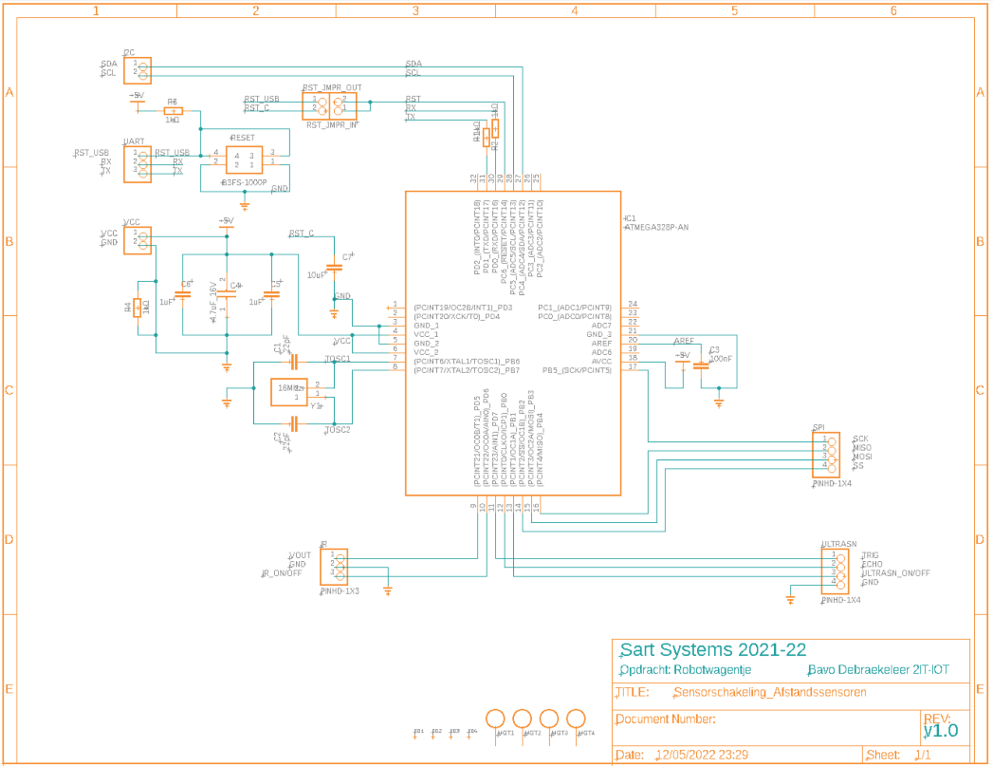

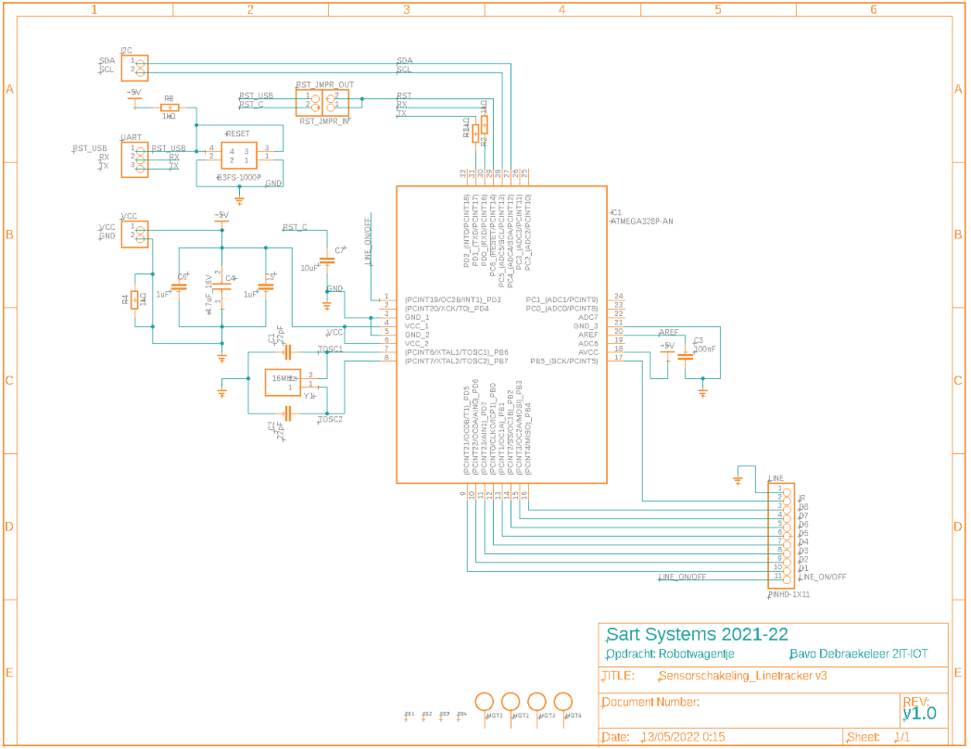
2.b) Elektrische Schema’s

Slide 13


Slide 14
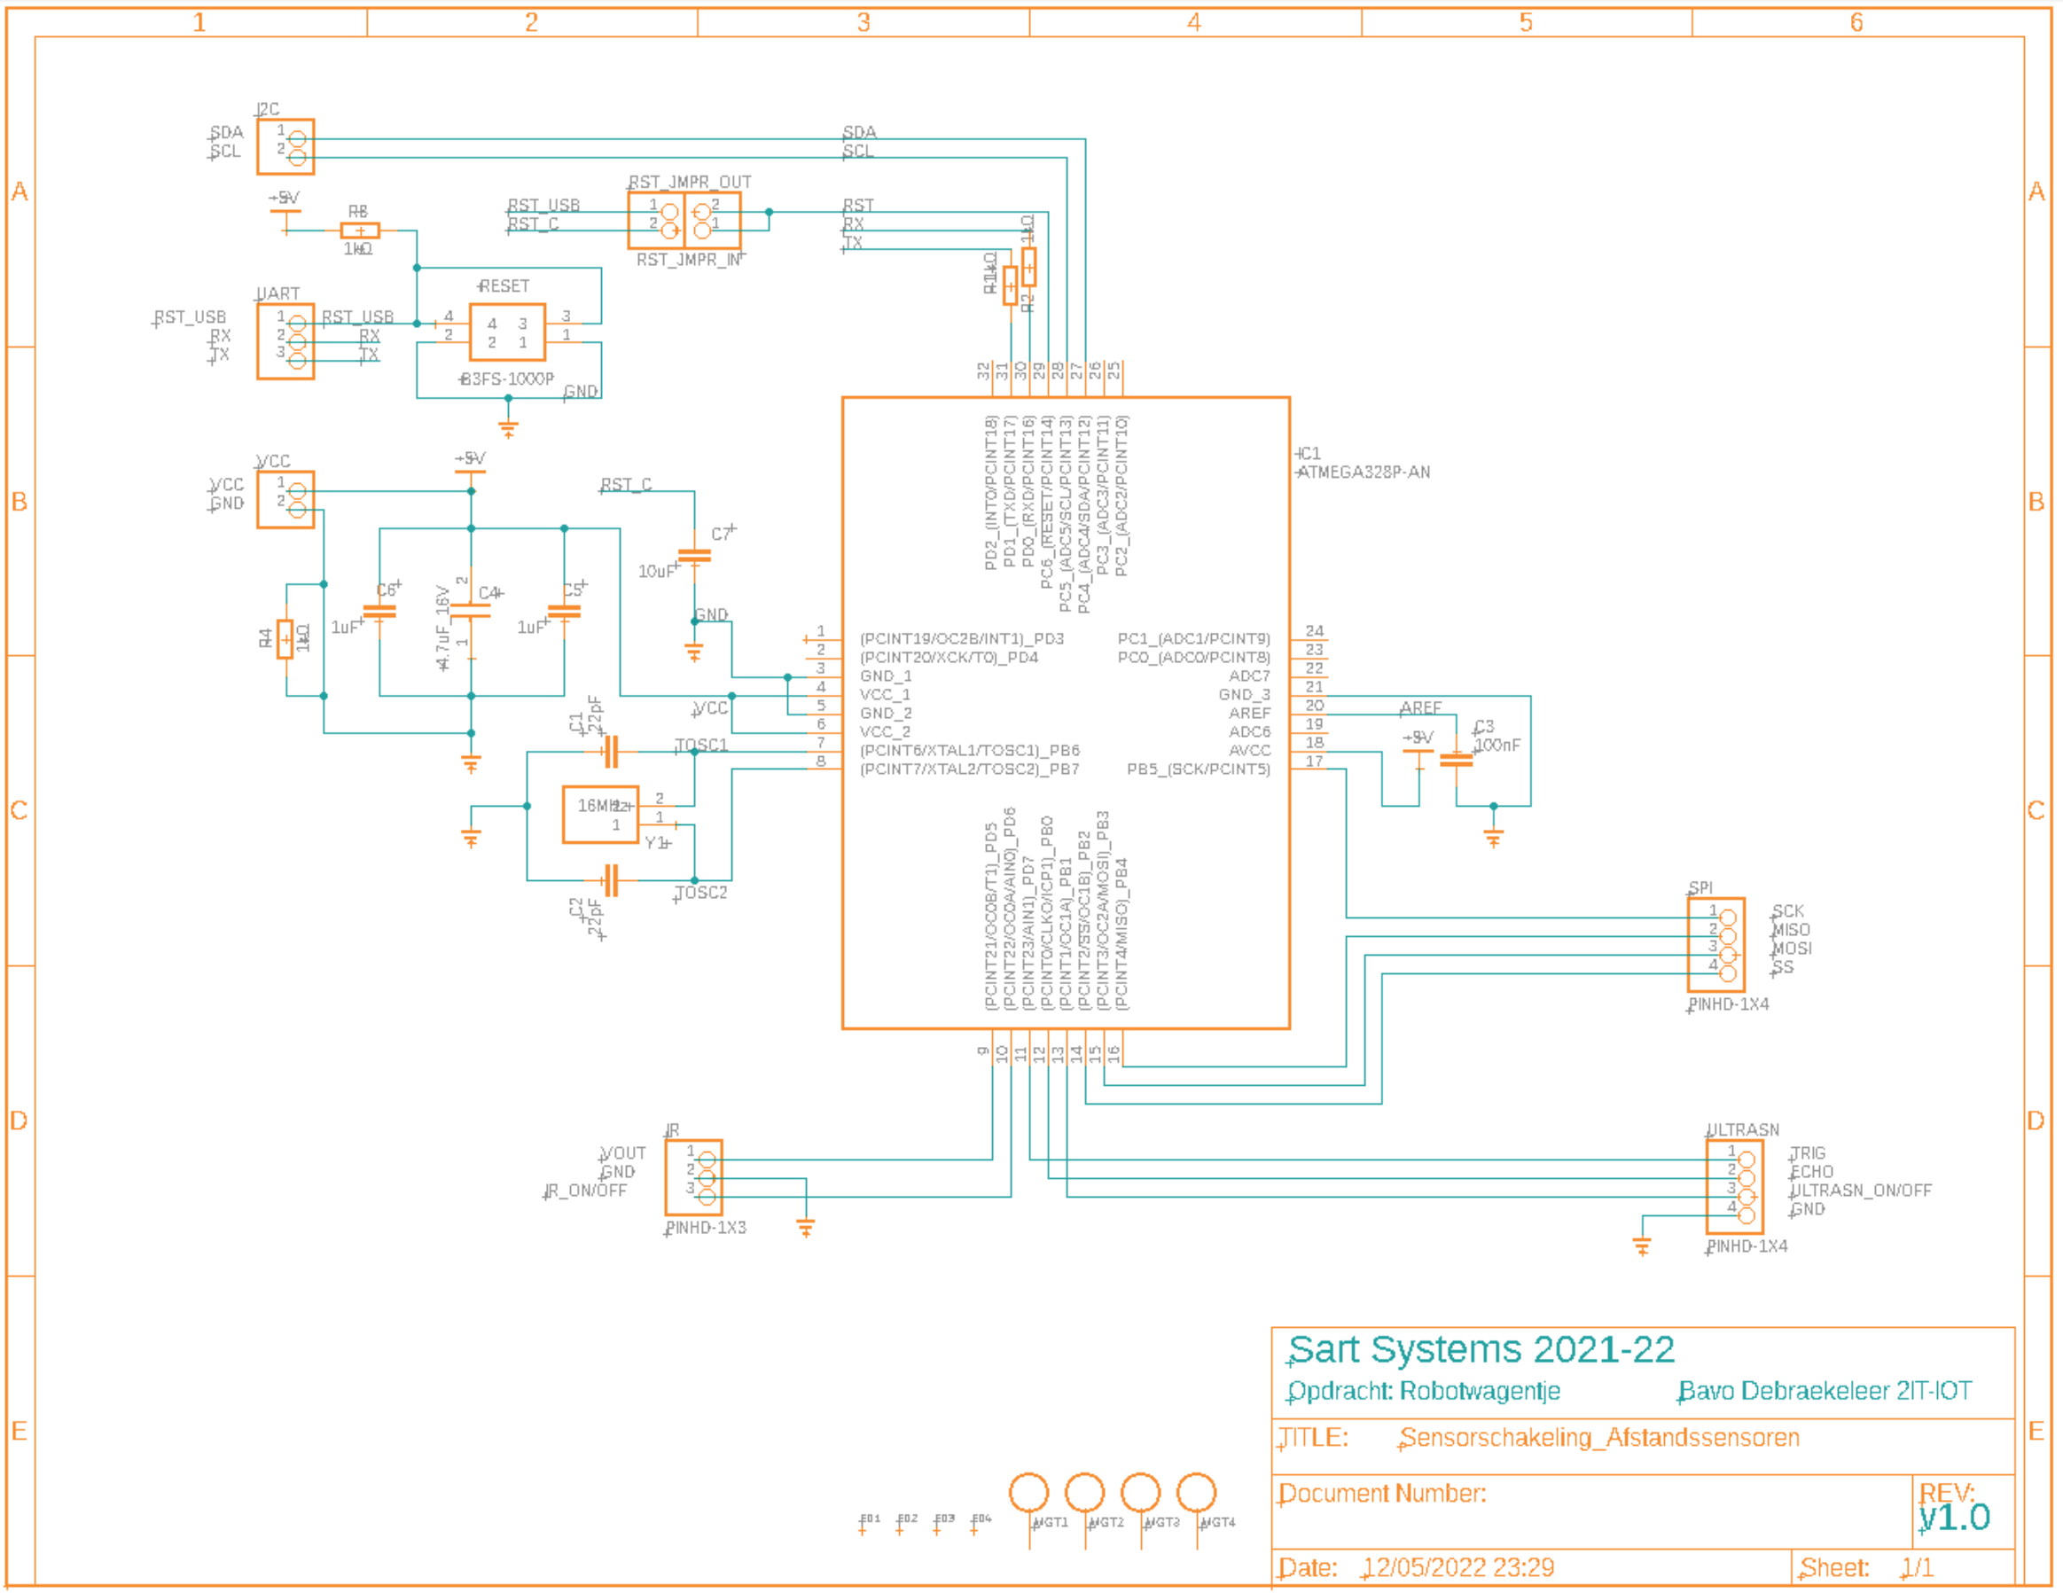

Slide 15


Slide 16
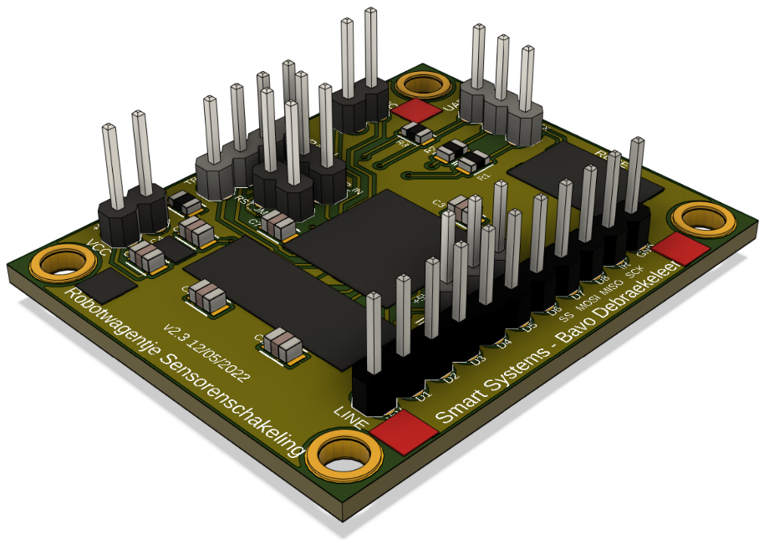

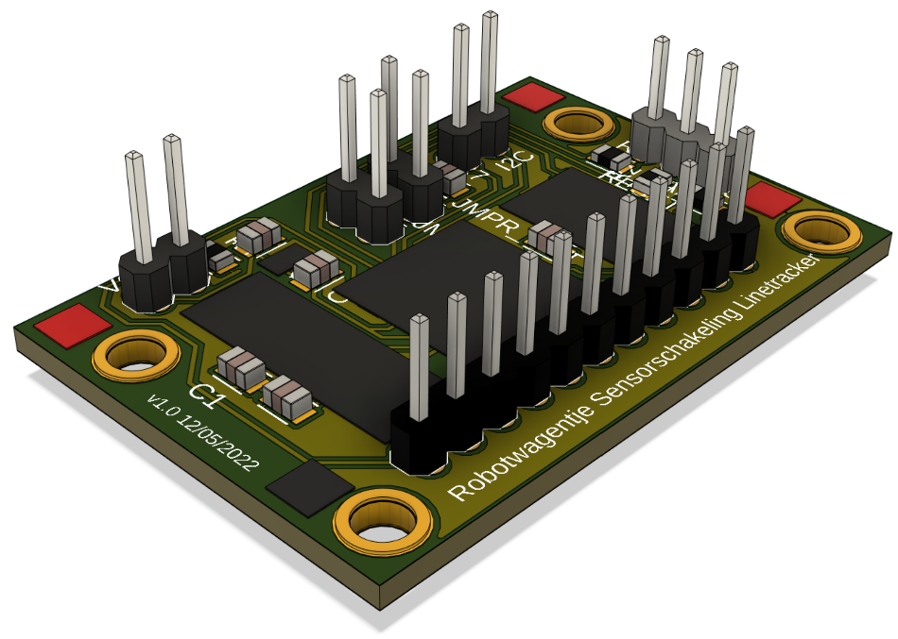
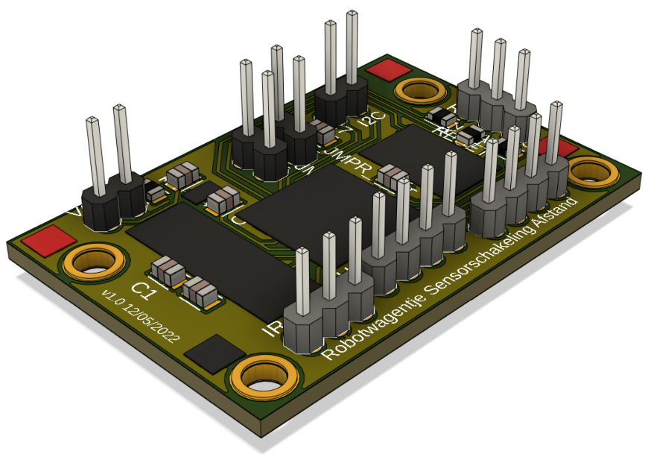
2.c) PCB ontwerpen

Slide 17

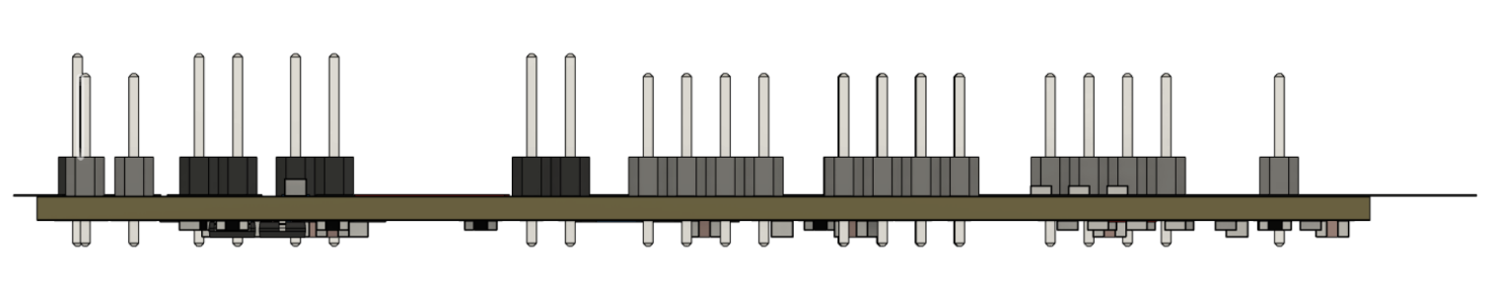
Sturingsschakeling

Slide 18
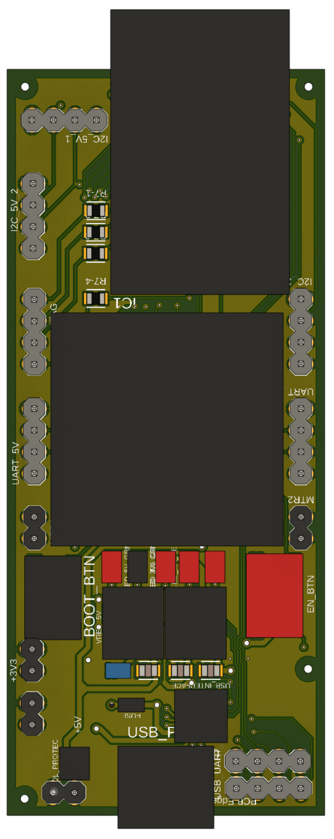
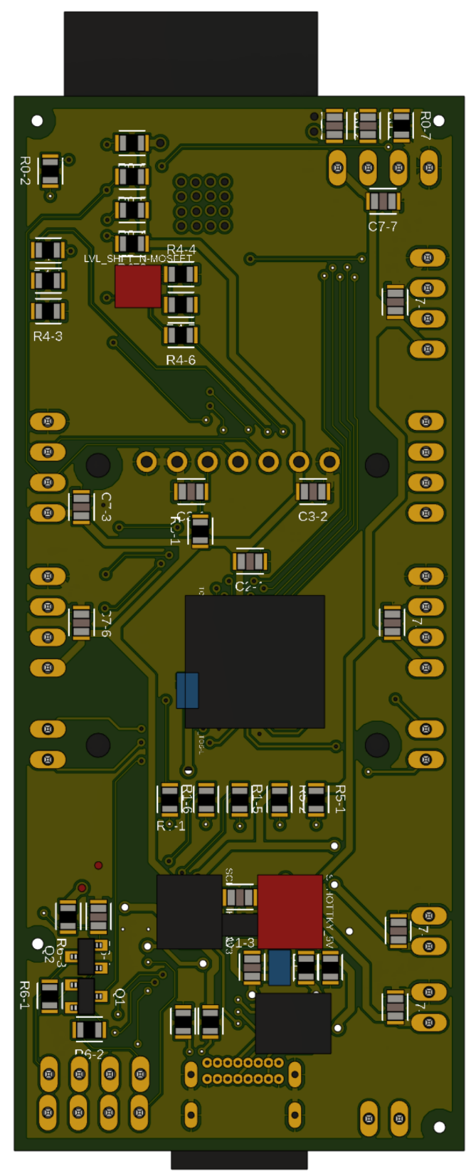
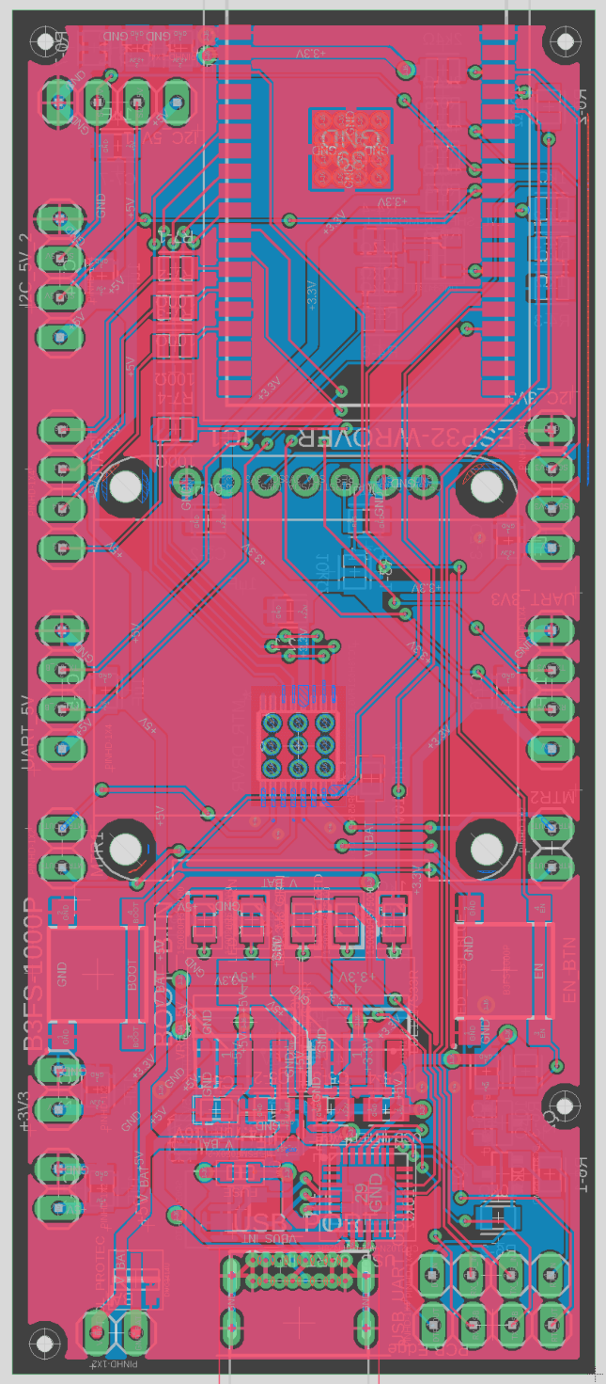

Slide 19
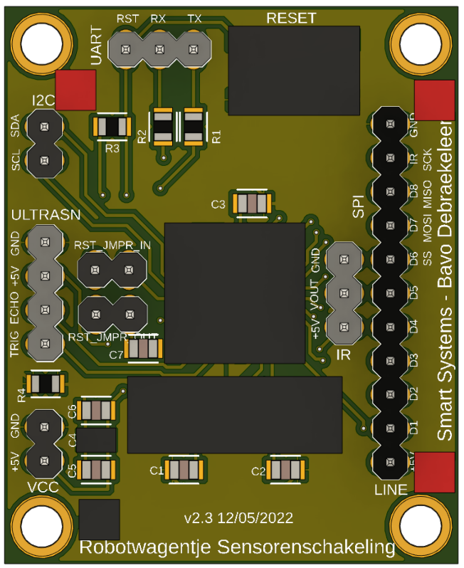
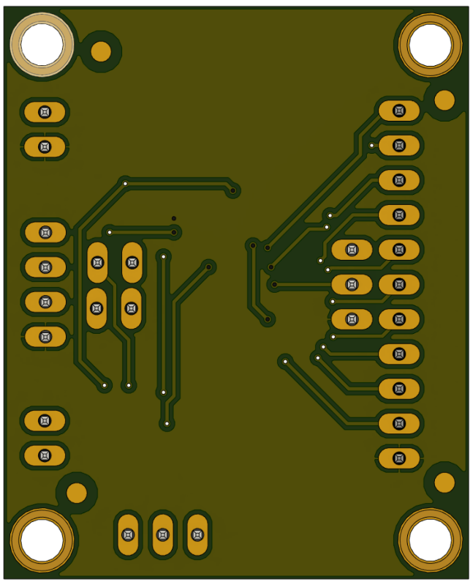

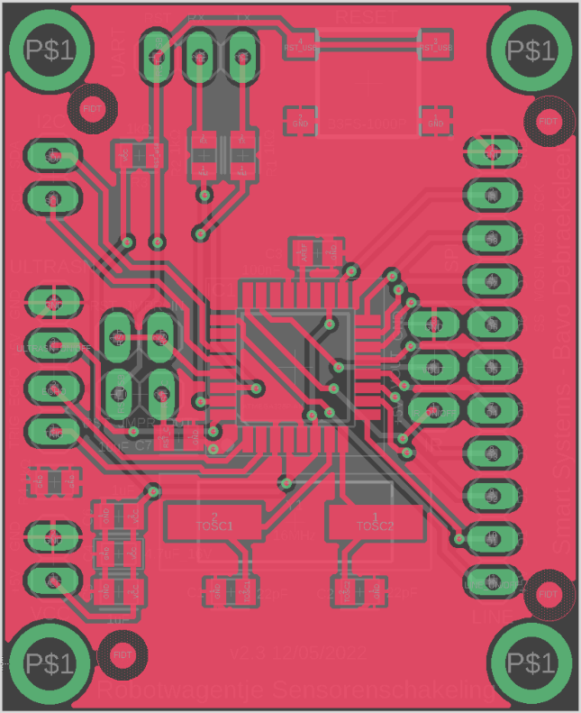
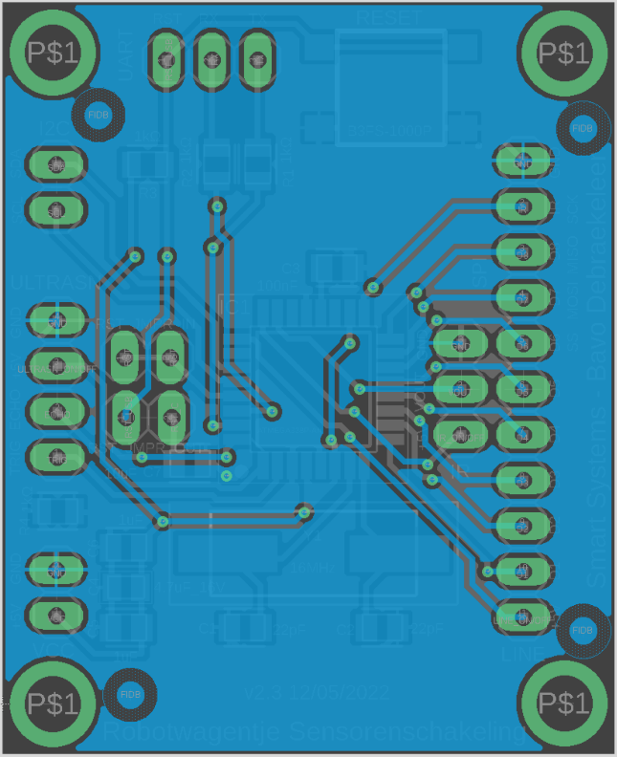
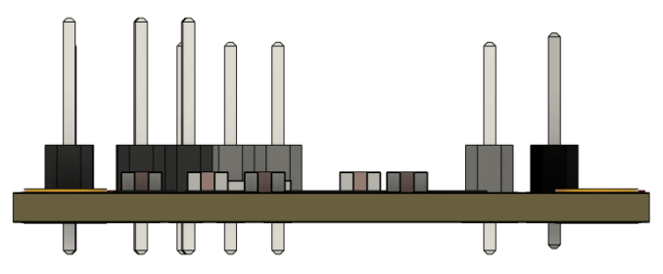
Sensorenschakeling
1 PCB met 2 lagen

Slide 20

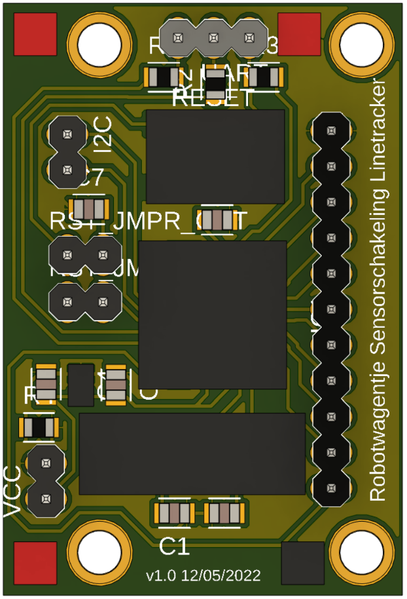
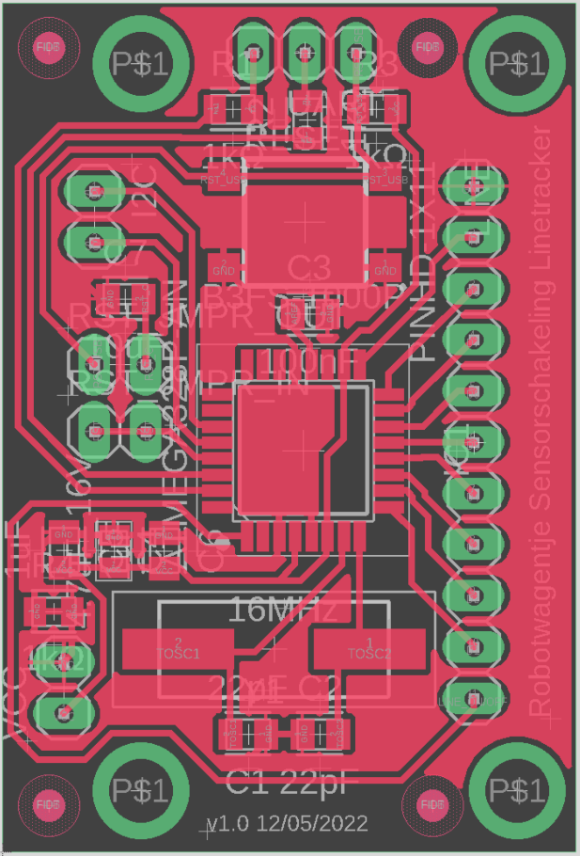
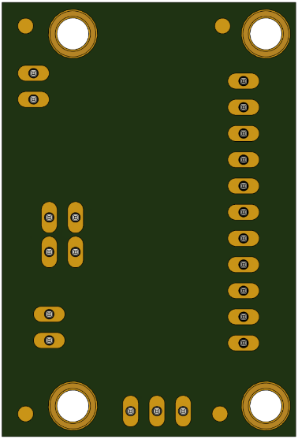
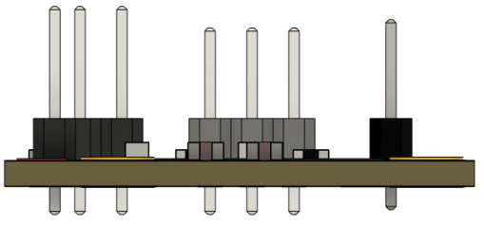
Sensorschakeling – Linetracker

Slide 21

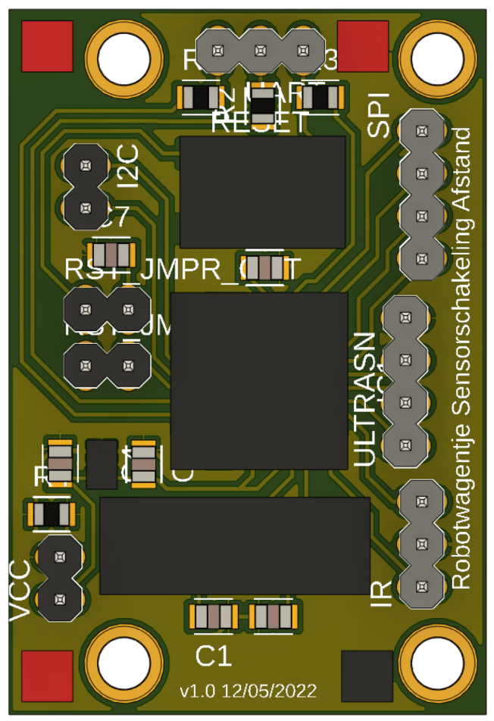
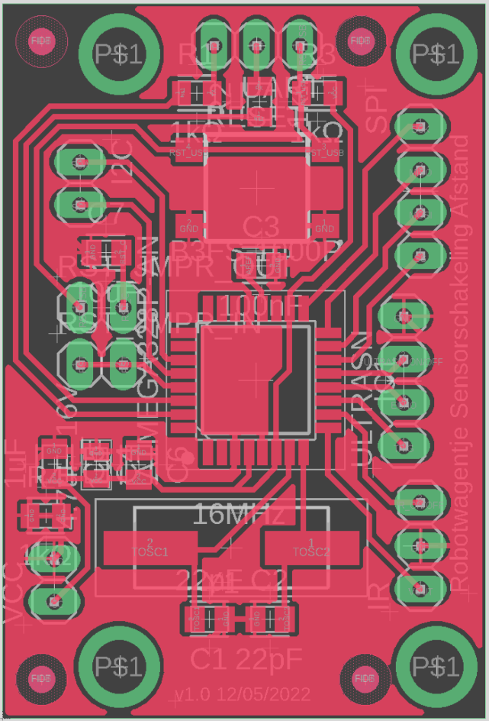
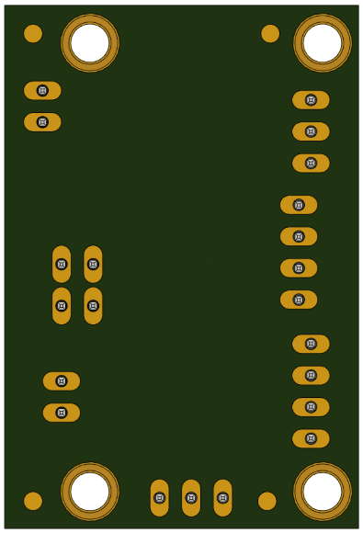
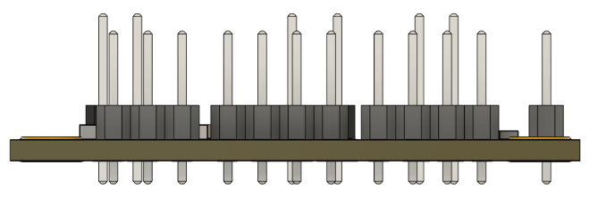
Sensorschakeling – Afstandssensoren

Slide 22
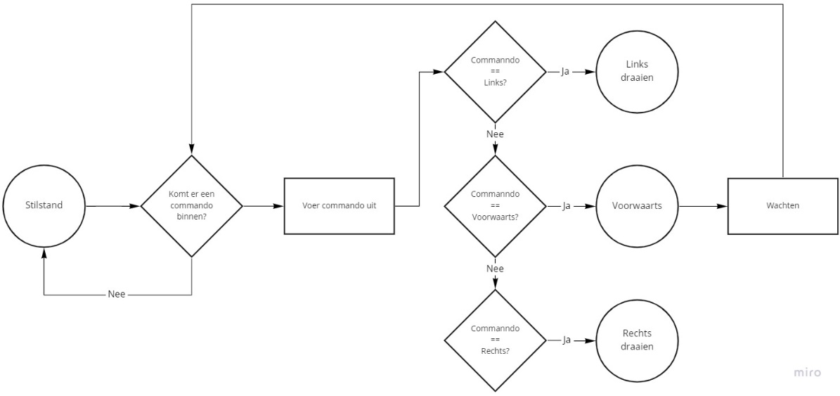
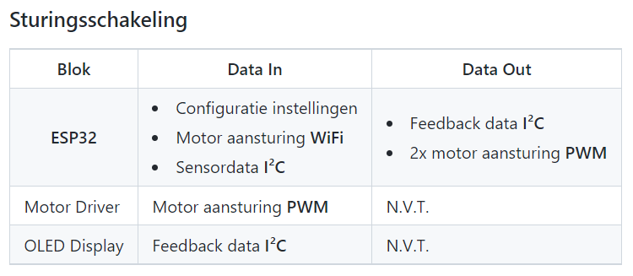
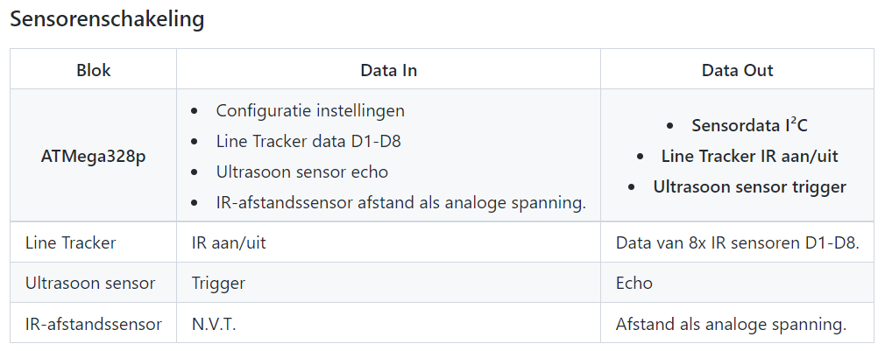

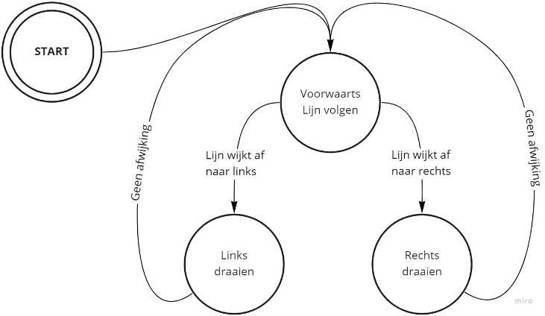
3. Software Analyse
Data Input/Output
Statedigrams & Flowcharts

Slide 23
3.a) Data Input/Output

Slide 24
3.a) Data Input/Output

Slide 25
3.b) Statediagrams & Flowcharts
Manuele bediening mogelijkheid.

Slide 27


Slide 28
3.b) Statediagrams & Flowcharts
Manuele bediening mogelijkheid.
Automatisch rijden.

Slide 29
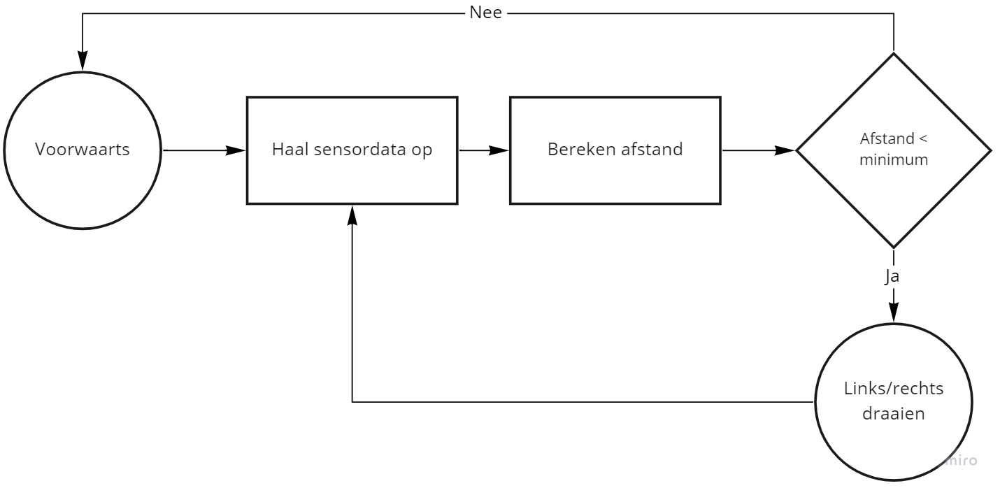

Slide 30
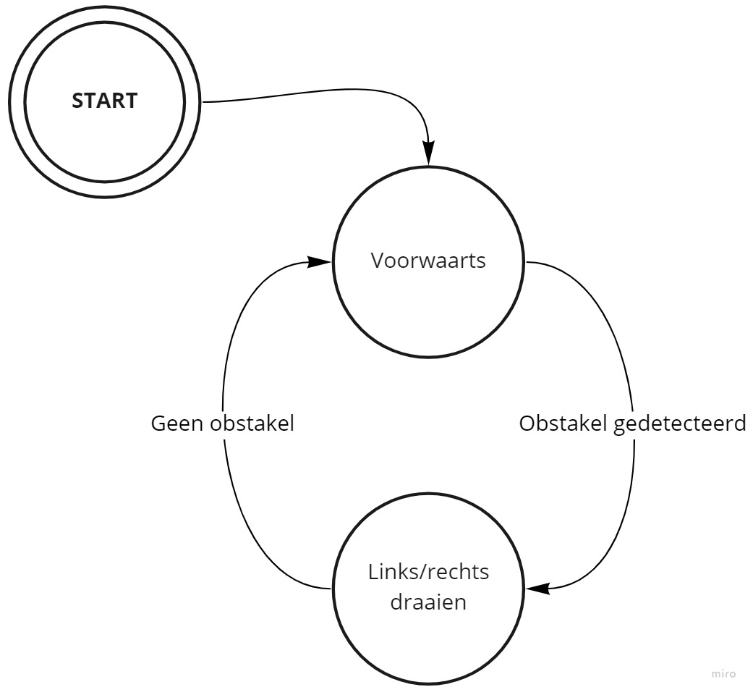

Slide 31
3.b) Statediagrams & Flowcharts
Manuele bediening mogelijkheid.
Automatisch rijden.
Volgens vast patroon rijden.

Slide 32
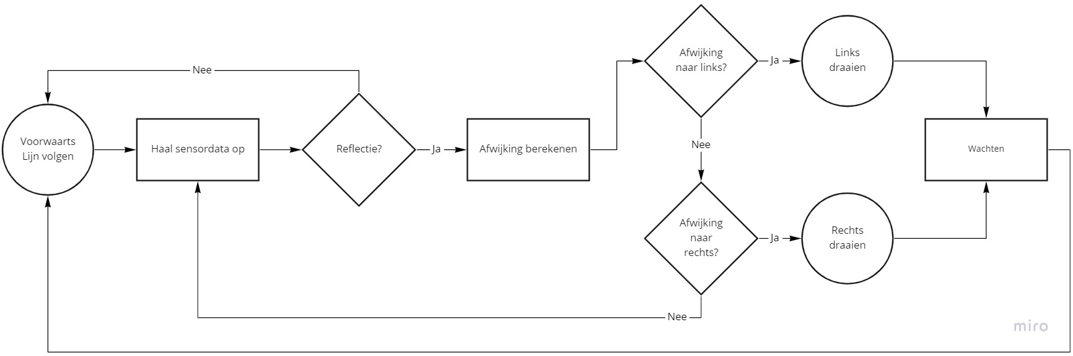

Slide 33


Slide 34

4. Release Plan
Epics
Technical Stories
Sprints

Slide 35

4.a) Epics
Analyse
PCB ontwerp
Software ontwikkeling
Hardware samenstelling
Software implementatie
Validatie

Slide 36
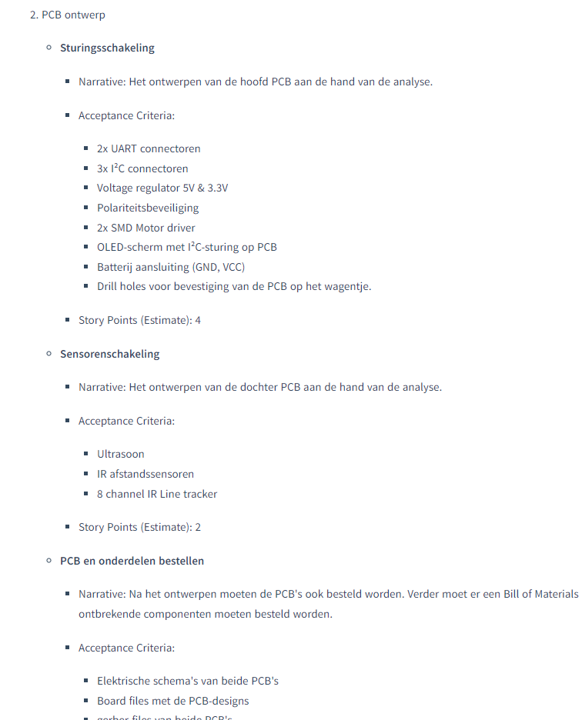
4.b) Technical Stories
→ zie analyse: https://bavodebraekeleer.github.io/bavod-robotwagentje-analyse/#/?id=epics

Slide 37









4.c) Sprints
Analyse & PCB ontwerp
Afwezig door Internationaal Project: Zanzibar
Afwezig door Internationaal Project: Zanzibar
Presentatie Analyse & Software ontwikkeling
Hardware samenstelling & Software implementatie & Validatie

Slide 38
4.c) Sprints
Door agile werken en veranderingen in project nog steeds wijzigingen aan PCB ontwerp en updates van Analyse tot in huidige Sprint 4.
Beschikbare componenten
Inhouse PCB fabricatie

Slide 39
Vragen?

